Slide 1
고급 웹프로그래밍
숫자 야구 게임
컴퓨터 공학과 11109810 우성원
제출일 : 2018-12-19(목)
서울과학기술대학교

Slide 2
목차
프로젝트 개요
개발환경 및 도구
회원가입 및 로그인
게임 홈 페이지
랭킹 및 포인트
Database schema
구현 단가
시연
서울과학기술대학교

Slide 3
1. 프로젝트 개요
1) 숫자 야구 게임이란?
· 숨겨진 임의의 숫자를 맞추는 게임
· 숨겨진 숫자는 0~9의 숫자로 이루어져 있음
· 숨겨진 숫자는 중복된 숫자로 구성될 수 없음
· 공격자가 되어 숫자를 맞추는 게임
2) 숫자 야구 게임의 룰과 예시
· 새로운 게임이 시작되고 숨겨진 숫자는 랜덤하게 생성 (예 : 329)
· 플레이어는 공격자가 되어 임의의 숫자를 입력
· 입력된 숫자 예시 : 039
· 숨겨진 숫자를 자리까지 맞추면 스트라이크, 자리가 다르게 포함된 숫자면 볼, 없는 숫자면 아웃.
· 상기 숫자에 대한 결과는 1스트라이크(9) 1볼(3) 1아웃(0)
서울과학기술대학교

Slide 4
2. 개발환경 및 도구
Aphach-
tomcat-
9.0.13
visual Studio 2015
JSP
mySQL
5
Navicat premium
10.2
서울과학기술대학교

Slide 5
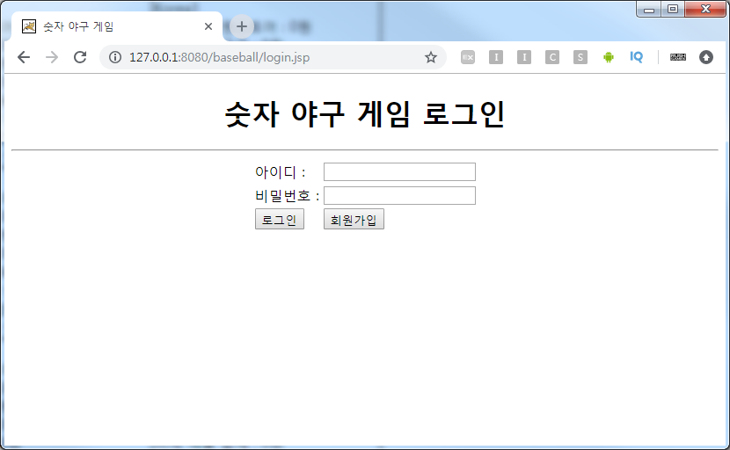
3. 회원가입 및 로그인
서울과학기술대학교

Slide 6
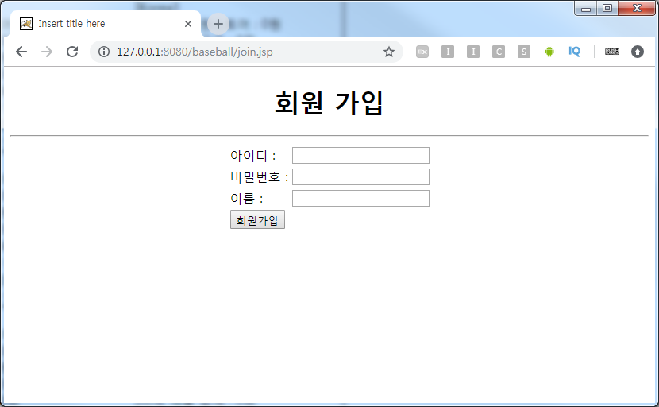
3. 회원가입 및 로그인
서울과학기술대학교

Slide 7
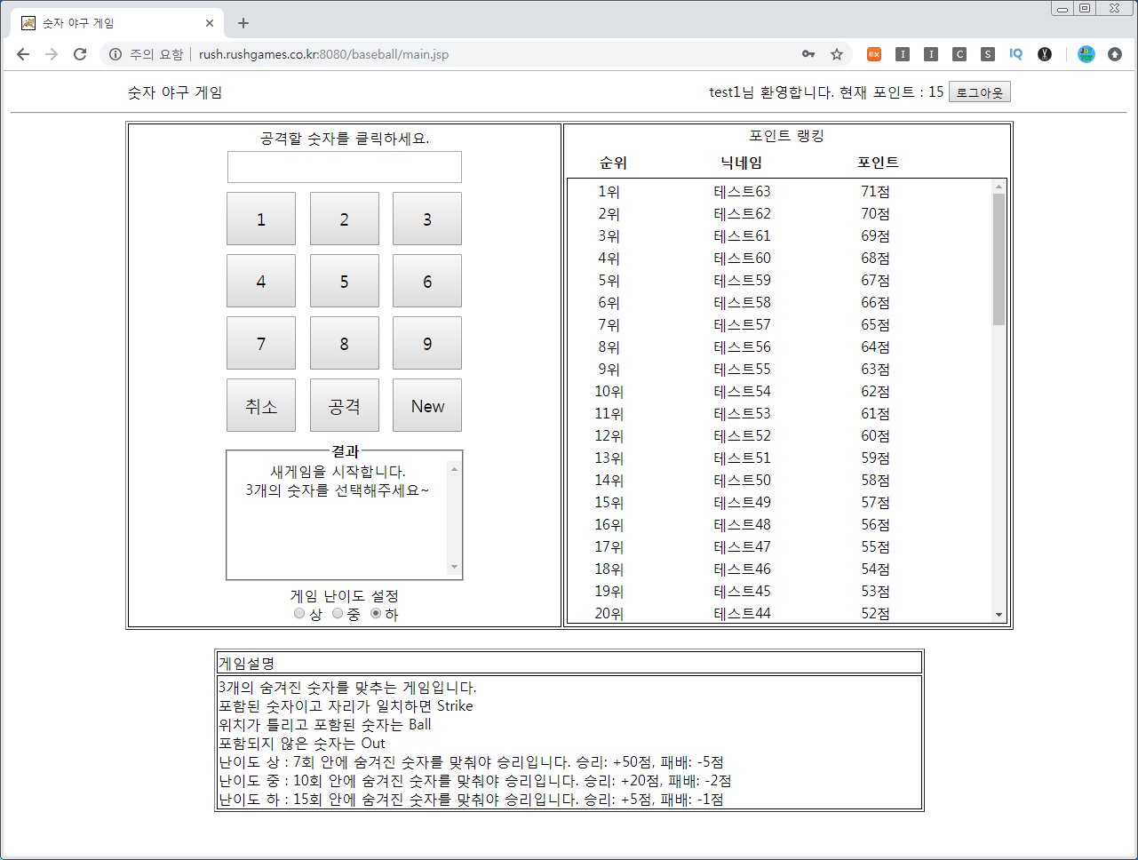
4. 게임 홈 페이지
서울과학기술대학교

Slide 8
5. 랭킹 및 포인트
1) 랭킹
· 게임 결과에 따라서 포인트를 획득하거나 차감될 수 있다.
· 랭킹은 이 포인트를 기준으로 순위가 결정된다. 포인트가 높을 수록 순위가 높다.
2) 난이도에 따른 포인트 획득
· 난이도 상 : 7회 안에 숨겨진 숫자를 맞춰야 승리입니다. 승리: +50점, 패배: -5점
· 난이도 중 : 10회 안에 숨겨진 숫자를 맞춰야 승리입니다. 승리: +20점, 패배: -2점
· 난이도 하 : 15회 안에 숨겨진 숫자를 맞춰야 승리입니다. 승리: +5점, 패배: -1점
서울과학기술대학교

Slide 9
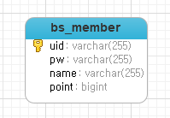
6. Database schema
서울과학기술대학교

Slide 10
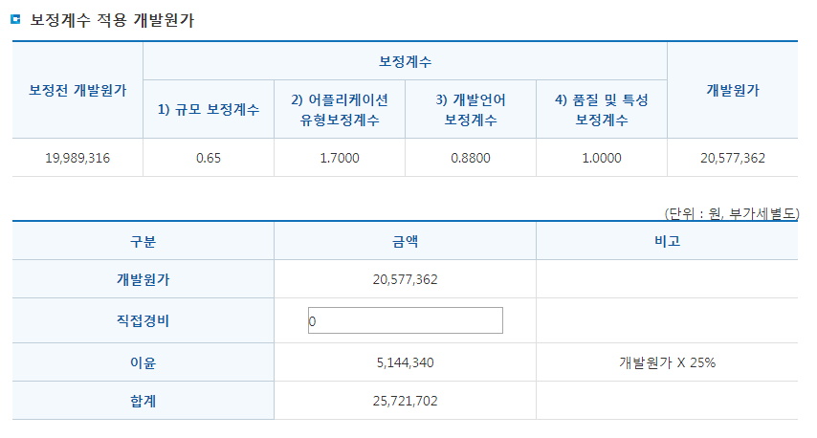
7. 구현 단가
서울과학기술대학교

Slide 11
시연 및 Q&A
감사합니다!
서울과학기술대학교

